Slide 1
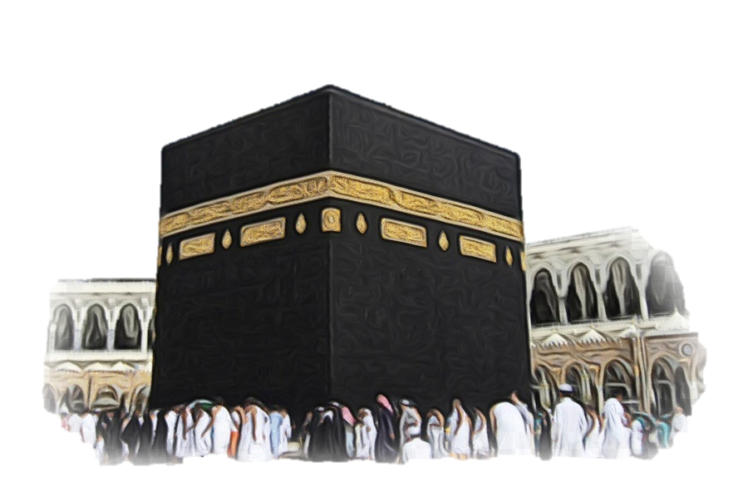
محمد صلى الله عليه وسلم
نبذه عن رسول الله

Slide 2


معلومات عن رسول الله محمد :
اسمه : محمد بن عبدالله
قبيلته : قريش
أمه : آمنه بت وهب
مرضعته : حليمة السعدية

Slide 3
معلومات عن رسول الله محمد :
عمه : أبو طالب
جده : عبد المطلب
صديقة : أبو بكر الصديق
كان يعمل في التجارة و رعي الأغنام

Slide 4

علمني رسول الله
سنن الرسول عليه الصلاة السلام

Slide 5

علمني رسول الله :
( تبسمك في وجه أخيك صدقة )

Slide 6

علمني رسول الله :
( المصافحة و إفشاء السلام )

Slide 7
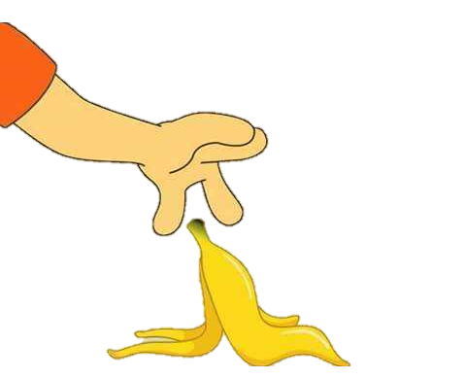
علمني رسول الله :
( إماطة الأذى عن الطريق صدقة )

Slide 8

علمني رسول الله :
( الرفق بالحيوان )

Slide 9

علمني رسول الله :
( التواضع و عدم التكبر )

Slide 10

علمني رسول الله :
( ليس منا من لم يرحم صغيرنا
و يعرف شرف كبيرنا )

